Slide 1
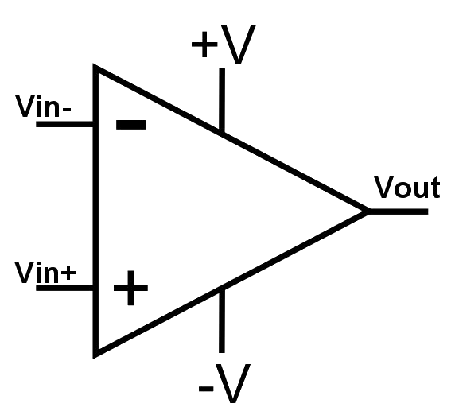
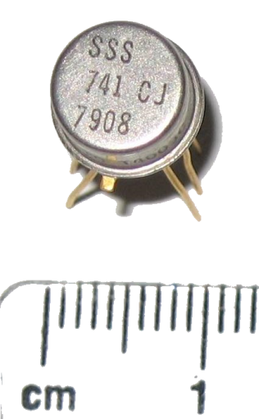
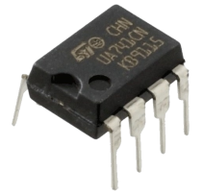
Amplificatore Operazionale

Slide 2
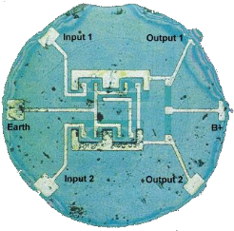
INTRODuZIONE: I CIRCuITI INTEGRATI
il CIRCUITO INTEGRATO è un singolo chip di
materiale semiconduttore (di solito è il Silicio)
dove sono realizzati e collegati molteplici
componenti elettronici; a lato il 1° esemplare,
composto da 2 transistori BJT che fu inventato
nel 1961 da Robert Noyce alla Fairchild.
Un C.I. è composto da componenti attivi e passivi,
come ad es.: transistor, diodi, resistenze, condensatori ...
Un C.I. è piccolo, leggero, ha un basso consumo elettrico,
ha un costo di acquisto economico, è affidabile, è veloce.
Il C.I. può essere di due tipi:
  ANALOGICO: opera su segnali di tensione, anche a freq. variabile.
    Lineari (ad es. il famoso Circuito Integrato 741 è lineare)
    Non Lineari (ad es. i Circuiti Integrati a Radiofrequenza)
  DIGITALE: opera su pochi segnali di tensione, a livelli fissati (es. 2 livelli)

Slide 3
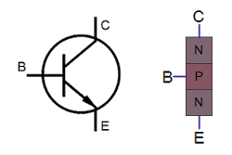
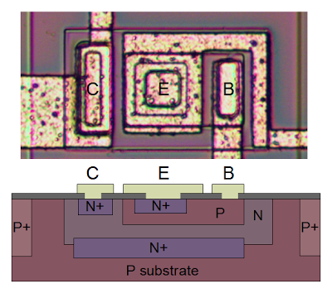
Esempio: TRANSISOR BJT in un C.I.
Transistor BJT di tipo NPN: Simbolo e struttura semplificata
Sopra: il particolare visto dall’alto di 1 dei 22 Transistor BJT di un amplificatore operazionale LM741 in cui si vedono i 3 terminali: B=Base, C=Collettore, E=Emettitore
Sotto: lo schema NPN di un Transistor BJT (BJT= Bipolar Junction Transistor) con i vari strati N e P, dalla superfice fino al substrato, visto in sezione.

Slide 4
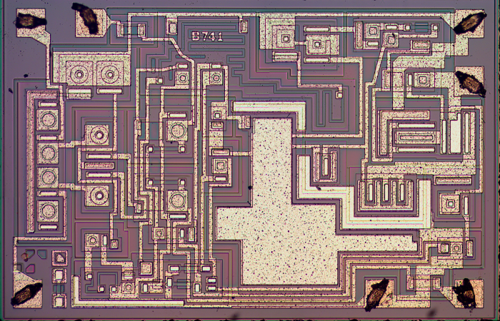
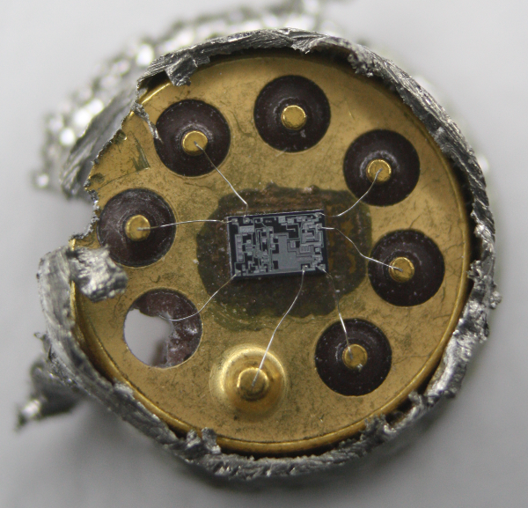

Esempio: circuito integrato 741

Slide 5
Amplificatore ... Operazionale
Amplificatore ...
  Dispositivo che può fare un "ingrandimento" del segnale di ingresso anche di molte volte: da 1 a 1.000.000
  Si tratta del cosiddetto Guadagno, il cui simbolo è A e si esprime anche in dB; ad es. 60 dB = 10⁶ = 1.000.0000.
... Operazionale
  Il dispositivo può fare OPERAZIONI sui segnali elettrici:
    Somma di segnali
    Differenza di segnali.
    Inversione del segnale (stessa V, in uscita cambia solo il segno).
    Confronto di segnali, ecc.

Slide 6
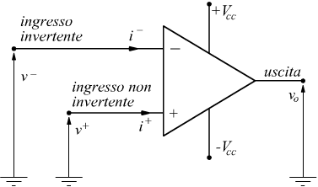
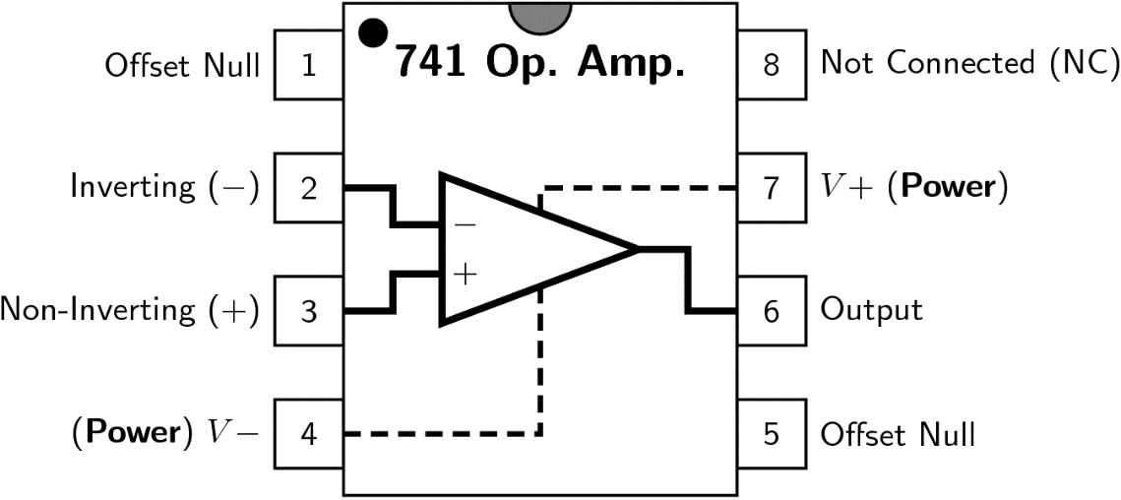
TENSIONI DI ALIMENTAZIONE DI UN Amplificatore Operazionale
L’A.O. è alimentato in tensione +V_{cc} e -V_{cc} separatamente dai valori in ingresso e in uscita (il modello LM-358 accetta anche -V_{cc} = GND = 0)
L’A.O. accetta due ingressi in tensione V⁻ e V⁺ detti Invertente e Non Invertente e fornisce una uscita V₀ che potrà raggiungere al massimo i valori di +V_{cc} e -V_{cc} (e mai superarli; con un eccessivo guadagno, l’uscita subirebbe il cosiddetto CLIPPING).
Nelle immagini: lo schema classico e la piedinature del circuito integrato.

Slide 7
Amplificatore Operazionale NON è:
L’Amplificatore Operazionale NON è un generatore di energia o di corrente o di tensione.
L’Amplificatore Operazionale CONTROLLA LA TENSIONE CHE GLI VIENE FORNITA TRAMITE L’ALIMENTAZIONE
Quindi: l’Amplificatore Operazionale prende un piccolo segnale e lo amplifica, ma solo fino al massimo possibile, cioè fino a +V_{cc} e -V_{cc} → ecco perché se mal regolato, va in saturazione (o clipping).
L’A.O. elabora segnali sia in tensione continua sia a freq. variabile (nel 471 la frequenza va da 0 fino a ~ 1 MHz)

Slide 8
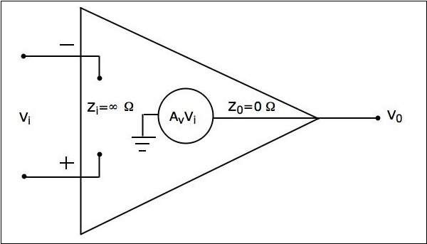
Amplificatore Operazionale IDEALE
Vediamo il circuito equivalente dell’ Amplificatore Operazionale IDEALE (in pratica non esiste) e le sue caratteristiche:
Impedenza di ingresso infinita: Z_{i} = ∞ Ω
Impedenza di uscita pari a zero: Z_{o} = 0 Ω
Guadagno di tensione a circuito aperto
infinito: Av = V_{o} / V_{i} = ∞
Se l’ingresso differenziale è zero, V_{i} = 0 V,
anche la tensione di uscita sarà zero: V_{o} = 0 V (la V_{off} di offset è zero)
Larghezza di banda (BW) infinita: l’Amp. Op. ideale amplificherà segnali in ingresso di qualsiasi frequenza senza alcuna attenuazione
Common Mode Rejection Ratio infinito (CMRR è il rapporto tra il guadagno a circuito chiuso A_{d} ed il guadagno di modo comune A_{c}: CMMR= A_{d} / A_{c} )
Slew Rate (SR) infinito (la risposta in uscita è istantanea).

Slide 9
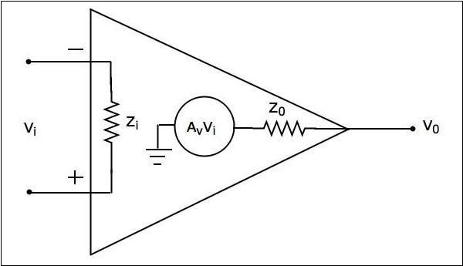
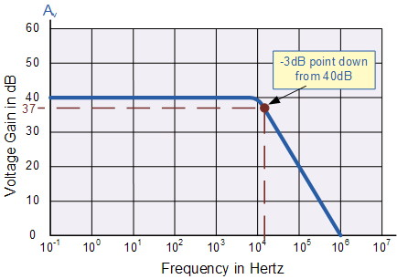
Amplificatore Operazionale REALE
Caratteristiche di un Amplificatore Operazionale REALE:
Impedenza d’ingresso Z_{i}=alcuni MΩ
Impedenza in uscita Z_{o} = alcuni Ω
Guadagno a circuito aperto A_{v} alto
La tensione di offset è bassa ma c’è
Larghezza di banda NON infinita
ma di alcune centinaia di KHz o
di qualche MHz (es. 1,5 MHz)
CMRR alto ma non infinito
Slew Rate alto ma non infinito

Slide 10
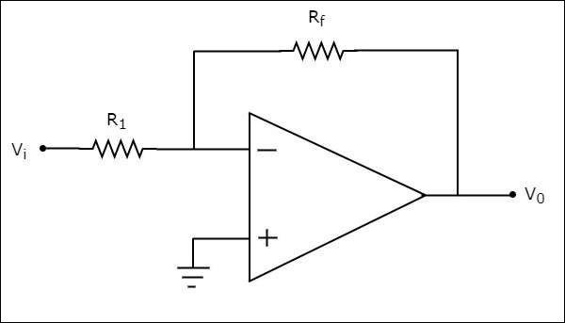
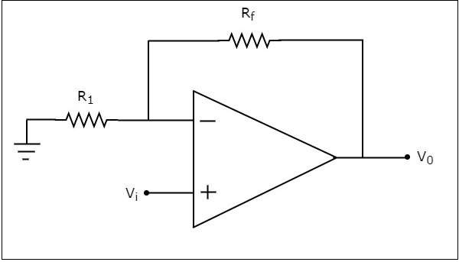
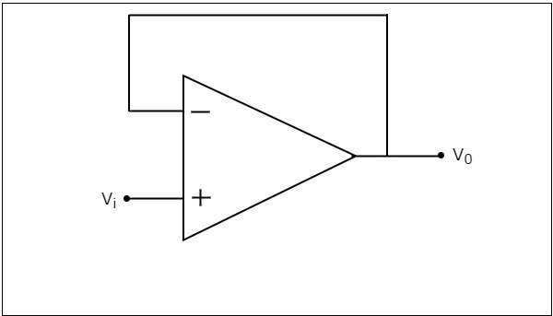
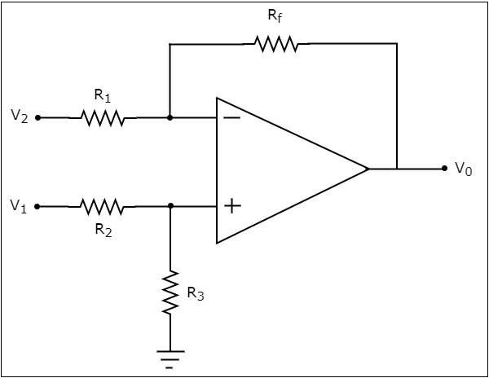
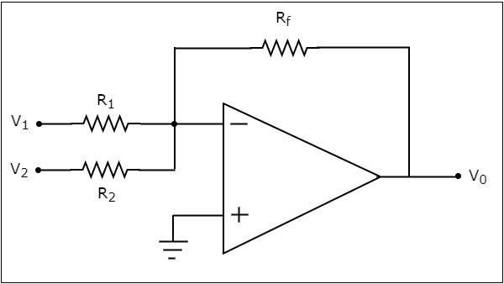
Configurazioni
DELL’AMP. OPerazionale
Invertente
NON Invertente
Inseguitore di Tensione
Differenziale (Somma di tensione)
Differenziale (Differenza di tensione)
E tante altre: Moltiplicatore, Integratore
Derivatore, Comparatore,
Filtro passa alto, Filtro passa basso,
Filtro passa banda,
Filtro elimina banda,
Oscillatore, ... ... ...

Slide 11
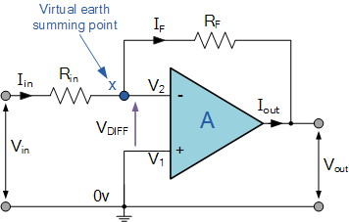
Funzionamento dell’amplificatore operazionale INVERTENTE
Nello schema, R_{in} è la resistenza di Ingresso.
La resistenza R_{f} è la resistenza di Retroazione (in inglese: Feedback) che riporta all’ingresso la V di uscita e che, in questo modo, può:
Limitare le variazioni indesiderate (offset) della tensione di uscita V_{o}
Ridurre, controllare e calcolare il guadagno A_{v} dell’amplificatore.
Se R_{f} > R_{in} c’è amplificazione; se R_{f} < R_{in} c’è attenuazione.
Stabilizzare l’amplificatore.
Forzare a zero il differenziale di tensione
all’ingresso chiudendo il circuito, che infatti
è così detto closed loop ed il relativo
guadagna sarà appunto chiamato
Guadagno a circuito chiuso.
Richiedere la presenza di R₁ sul terminale
di ingresso, creando un punto chiamato di
TERRA VIRTUALE e PUNTO DI SOMMA dove,
idealmente, non entra corrente nell’ingresso e per cui V_{DIFF} = V₁ - V₂ = 0

Slide 12

1 - AMPLIFICATORE INVERTENTE
L’ingresso V_{i} entra sul terminale NON invertente tramite la resistenza R₁ e l’A.O. produce l’uscita V_{o}
In un A.O. invertente l’ingresso V₋ è uguale al valore di V₊ ma V₊ è a terra ⇨ V₊ = V₋ = 0 e l’equazione al nodo è:
$\frac{0−\text{V}\text{i}}{\text{R}\text{1}}$ + $\frac{0−\text{V}\text{o}}{\text{R}\text{1}}$ = 0 ⇨ $\frac{−\text{V}\text{i}}{\text{R}\text{1}}$ = $\frac{\text{V}\text{o}}{\text{R}\text{1}}$ ⇨ $\text{V}\text{o}$= $\left(\frac{−\text{R}\text{f}}{\text{R}\text{1}}\right)$ $\text{V}\text{i}$ ⇨ $\frac{\text{V}\text{o}}{\text{V}\text{i}}$ = $\frac{−\text{R}\text{f}}{\text{R}\text{1}}$
G = $\frac{−\text{R}\text{f}}{\text{R}\text{1}}$ è il guadagno dell’Amp. Op. in configurazione
invertente, ed è negativo,
cioè il segnale in uscita è
sfasato di 180° rispetto
al segnale di ingresso.
Notes:
La sfasatura non è cosa così sgradita in quanto questa configurazione è più gradita perché è più stabile di quella non invertente.

Slide 13

2 - AMPLIFICATORE NON INVERTENTE
L’ingresso V_{i} entra sul terminale non invertente, R₁ è a terra e l’A.O. produce l’uscita V_{o}
In un A.O. invertente l’ingresso V₋ è uguale al valore di V₊ $\text{V}\text{1} =\text{V}\text{o}\left(\frac{\text{R}\text{1}}{\text{R}\text{1} \text{ + }\text{Rf}}\right) \text{e} \text{V}\text{1}=\text{V}\text{i}$ → $\text{V}\text{o}\left(\frac{\text{R}\text{1}}{\text{R}\text{1 }\text{+ }\text{R}\text{f}}\right) \text{=}$→
$\frac{\text{V}\text{o}}{\text{V}\text{i}}$ = $\left(\frac{\text{R}\text{1} \text{+ }\text{Rf}}{\text{R}\text{1}}\right)$→ $\frac{\text{V}\text{o}}{\text{V}\text{i}}$ = 1+ $\frac{\text{R}\text{f}}{\text{R}\text{1}}$
G = 1+ $\frac{\text{R}\text{f}}{\text{R}\text{1}}$ è il guadagno
dell’A.O. non invertente,
positivo, in fase.

Slide 14

3 - AMPLIFICATORE NON INVERTENTE INSEGUITORE DI TENSIONE (BUFFER)
L’ingresso V_{i} entra sul terminale non invertente, R₁ è da assumere ∞ (infinito) e R_{f} è da assumere uguale a 0 (zero)
In un A.O. invertente l’ingresso V₋ è uguale al valore di V₊
→ V_{o} = V_{i} → guadagno = $\frac{\text{V}\text{o}}{\text{V}\text{i}}$ → guadagno = 1
L’A.O., con R₁ infinita → (V/R=0) → non modifica la tensione in ingresso e non assorbe corrente.
Lo scopo e SEPARARE e RENDERE INDIPENDENTI gli stadi di INGRESSO e di USCITA e
per questo l’A.O.
è anche detto BUFFER o
DISACCOPPIATORE

Slide 15
Amplificatore differenziale:
4 - Somma ... e ... 5 - Differenza
SOMMA:
Se R₁ = R₂ = R_{f}
→ V₀ = - (V₁ + V₂)
DIFFERENZA:
Se R₁ = R₂ = R₃ = R_{f}
→ V₀ = V₁ - V₂

Slide 16

Esempio: MIXER AUDIO con op. amp. In configurazione sommatore
Gli strumenti in ingresso, ognuno regolato dal rispettivo potenziometro R1, R2, R3 si sommano all’ingresso invertente
In uscita è restituito il suono «mixato» dal mixer audio

Slide 17
Esempio: Convertitore da Digitale ad analogico (DAC) con Op. AMP.
All’ingresso i 4 livelli logici (4 bit) sono applicati alle rispettive resistenze R1, R2, R3, R4 e si hanno 4 tensioni che si sommano all’ingresso invertente.
All’uscita dell’op. amp. c’è un segnale in tensione, «smussato» poi dal filtro R_{out} e C_{out}, e si preleva la V_{out} che è l’uscita analogica del segnale di input
Es. con un ingresso digitale dal valore 1001 → 5V, 0V, 0V, 5V → somma con R=10 KΩ e i valori 1x, 2x, 4x e 8x → forma d’ona di uscita analogica

Slide 18
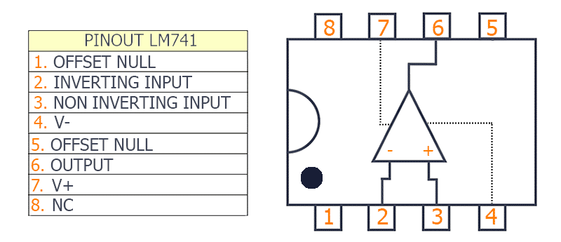
LM471 SU Breadboard
LO SCHEMA DEL CIRCUITO OP AMP SCELTO è quello DI TIPO NON INVERTENTE
Materiale necessario per la realizzazione DEL CIRCUITO:
Bread board
Op Amp LM741 su Chip
R_{f} = resistenza da 10 KΩ
R₁ = resistenza da 1 KΩ
Segnale in AC in ingresso
Alimentazione duale con le due tensioni: +V_{cc} = +10 V e -V_{cc} = -10 V

Slide 19
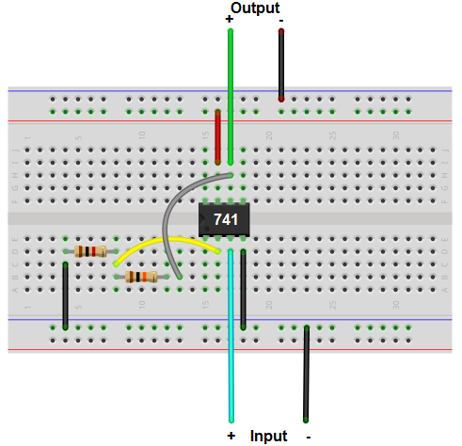
LM471 SU Breadboard
OP AMP SU BREADBORAD IN CONF. NON INVERTENTE
FORMULA E CALCOLO DEL GUADAGNO
La formula del guadagno A in configurazione Non Invertente è A=1+ R_{f}/ R₁
Sostituendo i valori si ha: A=1+10/1=1+10=11
Inserendo un segnale sinusoidale in ingresso, se ne otterrà uno di ampiezza 11 volte maggiore in uscita

